Slide 1

Мероприятия в рамках сотрудничества с библиотеками Марковского, Меловского, Новопсковского районов Луганской Народной Республики
Цикл онлайн-встреч
«Библиотека и финансы. На пути к сближению»
Направление практики: образовательные и просветительские проекты финансовой грамотности для взрослых
Наименование субъекта: Воронежская область
Автор практики: Горбушина Екатерина Дмитриевна, заведующий справочно-библиографическим отделом ГБУК ВО «Воронежская областная универсальная научная библиотека им. И. С. Никитина»

Slide 2
Цикл онлайн-встреч «Библиотека и финансы. На пути к сближению»
Главные задачи:
– информирование библиотекарей вновь
присоединившихся районов по вопросам финансовой грамотности взрослых и детей;
– распространение доступной, актуальной и проверенной информации в области финансовой грамотности;
– оказание консультативной помощи библиотекам подшефных районов в проведении мероприятий, направленных на повышение финансовой грамотности пользователей, в том числе подрастающего поколения.

Slide 3

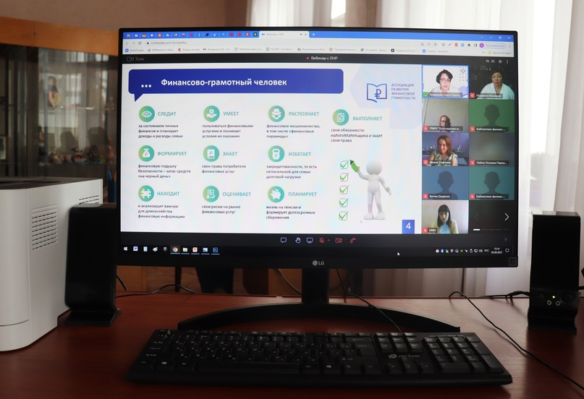
.
Для реализации проекта приглашаются эксперты, специалисты в области финансовой грамотности, представители научного сообщества, волонтеры.
Коллеги из библиотек Луганской Народной Республики проявляют большую заинтересованность в проведении данных мероприятий.

Slide 4
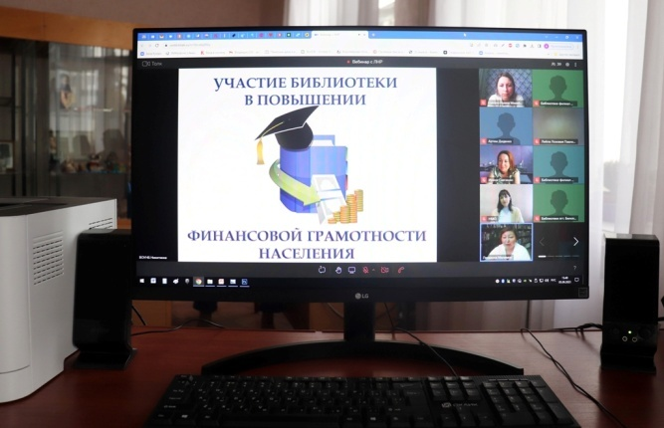
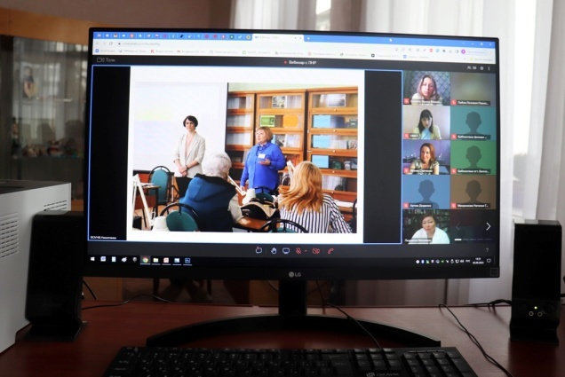
Межрегиональный вебинар
«Библиотека и финансы. На пути к сближению»
https://vrnlib.ru/vebinar-biblioteka-i-finansy-na-puti-k-sblizheniyu
Тема встречи: «Участие библиотеки в повышении финансовой грамотности населения»
Спикеры: Савченко И.А. - руководитель Регионального центра финансовой грамотности Воронежской области, Андреева О.С.- федеральный эксперт Ассоциации развития финансовой грамотности, финансовый консультант, кандидат филологических наук, автор книг по финансовой грамотности, Малимон Л.Н. - юрисконсульт Публичного центра правовой информации библиотеки имени
И. С. Никитина.
Вопросы для обсуждения:
- роль библиотек в повышении финансовой грамотности всех категорий населения;
- тема финансовой осознанности среди подростков и молодежи;
- опыт Воронежской областной универсальной научной библиотеки в проведении мероприятий по повышению финансовой грамотности населения.
Коллеги из библиотек Луганской Народной Республики проявили большую заинтересованность и поблагодарили спикеров за содержательные и интересные выступления.

Slide 5
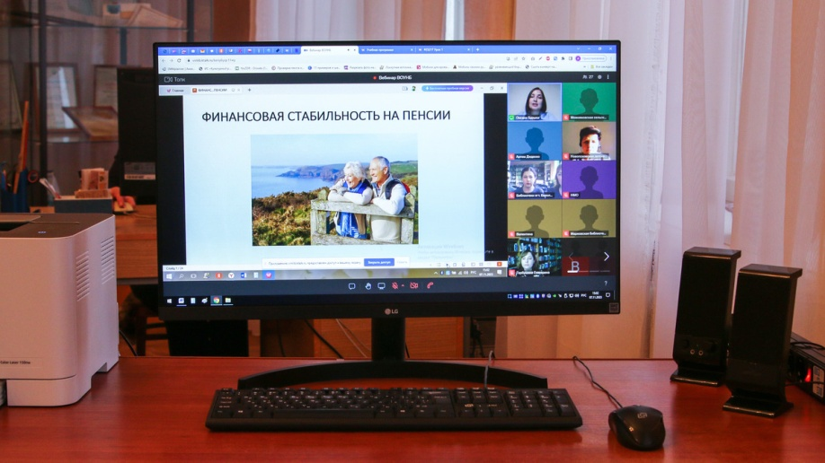
Онлайн-встреча
«Библиотека и финансы. На пути к сближению»
https://vrnlib.ru/onlajn-vstrecha-biblioteka-i-finansy-na-puti-k-sblizheniyu
Тема встречи: «Финансовая стабильность на пенсии»
Приглашенный спикер: общественный деятель, финансовый эксперт - Оксана Бурыка.
Вопросы для обсуждения:
- из чего складывается пенсия;
- что такое баллы, как их считают исходя из зарплаты;
- где взять недостающие баллы;
- что такое фиксированная часть пенсии и др.
Тема вызвала живой интерес у слушателей, специалист ответил на заданные вопросы.

Slide 6
Достигнутые результаты:
- проект разработан и реализуется с сентября 2023 года;
- проведено несколько встреч;
- аудитория проекта – около 200 человек.
Планируется:
- увеличение количества встреч;
- формирование тем встреч по запросу библиотек подшефных районов;
- запись и размещение материалов последующих встреч в
социальных сетях.

